Slide 1
Point Cloud 的全面调研

Slide 2
目录
场景流分析
FlowNet3D: Learning Scene Flow in 3D Point Clouds
点云生成：
Generating 3D Adversarial Point Clouds
PointFlow: 3D Point Cloud Generation with Continuous Normalizing Flows
点云匹配：
The Perfect Match: 3D Point Cloud Matching with Smoothed Densities
3D Local Features for Direct Pairwise Registration
FilterReg: Robust and Efficient Probabilistic Point-Set Registration using Gaussian Filter and Twist Parameterization
点云分割：
PointConv: Deep Convolutional Networks on 3D Point Clouds
Graph Attention Convolution for Point Cloud Semantic Segmentation
SPLATNet: Sparse Lattice Networks for Point Cloud Processing
PointSIFT: A SIFT-like Network Module for 3D Point Cloud Semantic Segmentation
点云特征提取:
Modeling Local Geometric Structure of 3D Point Clouds using Geo-CNN
Supervised Fitting of Geometric Primitives to 3D Point Clouds
3D人体姿态估计：
Weakly-Supervised Discovery of Geometry-Aware Representation for 3D Human Pose Estimation

Slide 3
目录
目标检测：
PointPillars: Fast Encoders for Object Detection from Point Clouds
VoxelNet: End-to-End Learning for Point Cloud Based 3D Object Detection
PointRCNN: 3D Object Proposal Generation and Detection from Point Cloud
Complex-YOLO: An Euler-Region-Proposal for Real-time 3D Object Detection on Point Clouds
三维场景重建：
Live Reconstruction of Large-Scale Dynamic Outdoor Worlds
Robust Point Cloud Based Reconstruction of Large-scale Outdoor Scenes

Slide 4
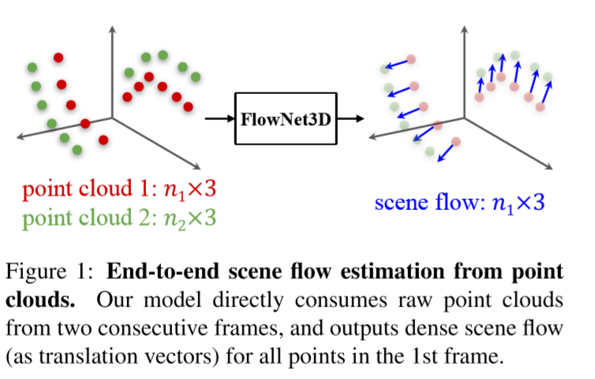
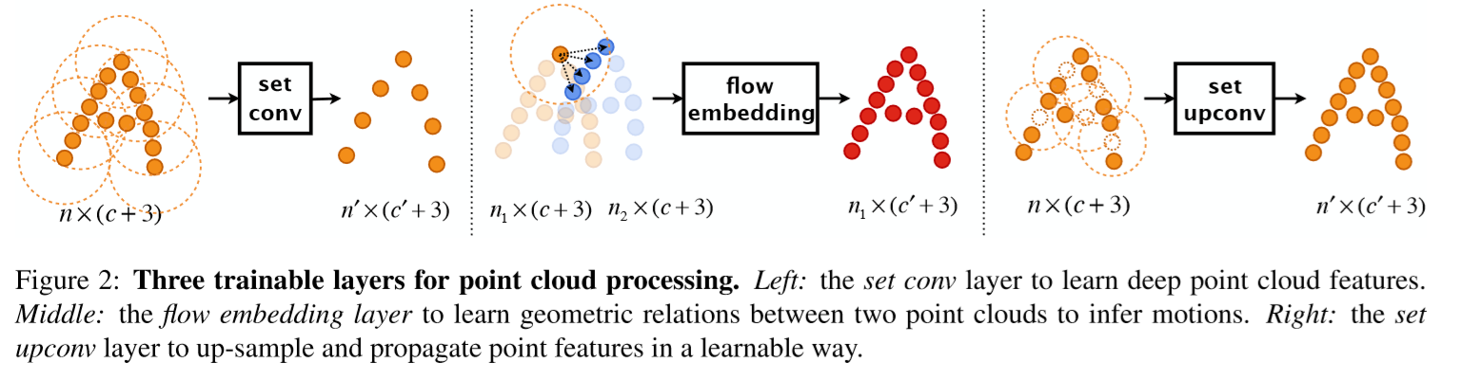
FlowNet3D: Learning Scene Flow in 3D Point Clouds
(CVPR 2019)
场景流则是空间中物体运动的三维信息，是物体在三维场景中运动的瞬时速度，有许多机器人和人机交互的应用都可以从场景流信息中受益。以前的方法使用RGB-D或双目相机做场景流生成，本文首次以点云作为输入生成场景流。本文提出的 FlowNet3D 同时学习点云的深层次特征和点的运动表征。
Notes:
如图一所示，该项目进行了点云的端到端的场景流估计，模型的输入是连续两帧的原始点云，输出 为第一帧中所有点对应的场景流。
模型的关键层包括三个部分，图二的左边是点特征学习模块，学习深度点云功能，依照PointNet++的结构，中间是流嵌入层，学习两个点云之间的几何关系，推断其运动
最右边的模型预测原始点的流。

Slide 5
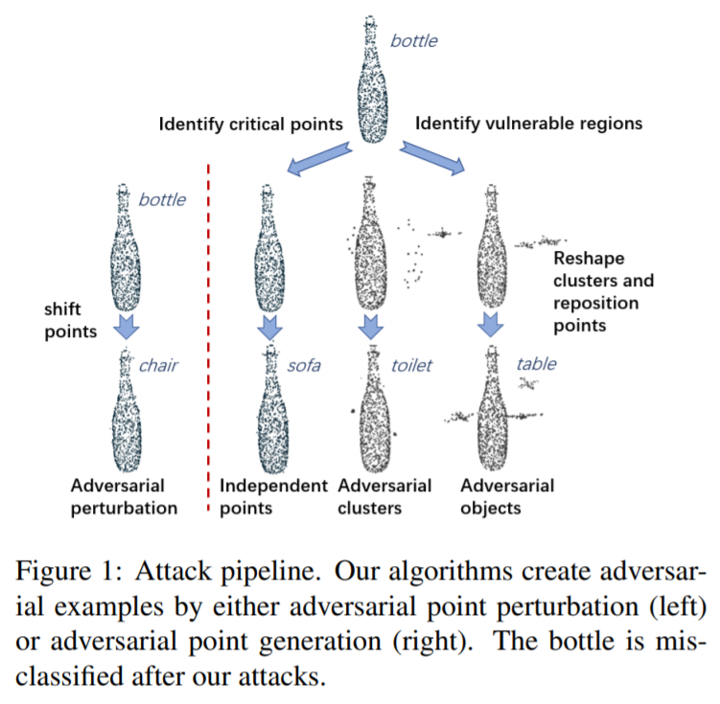
Generating 3D Adversarial Point Clouds
(CVPR 2019)
对抗样本在图像方面的应用已经非常广泛，但目前针对点云对抗样本的关注较少。鉴于许多安全相关的领域如自动驾驶等都用到了点云，所以点云的对抗样本非常重要。本文提出一些针对 PointNet 算法的对抗点云生成算法，主要基于对抗点扰动与对抗点生成的技术。本文生成的对抗样本从人看来仍然属于该类别，只是多了一些独立三维点或三维点簇。本文在ModelNet40的三维形状分类数据集上进行对抗，成功率高达99%。
Notes:
算法以两种方式工作，对抗点扰动和对抗点生成。对于点扰动 ，可以微小的改变现有的点。对于点生成，我们生成一组独立的和分散的点或者少量具有有意义形状的点簇（可以隐藏在肉眼认为中的球和飞机点云模型中）。
制定了针对点云的六种扰动测量指标。

Slide 6
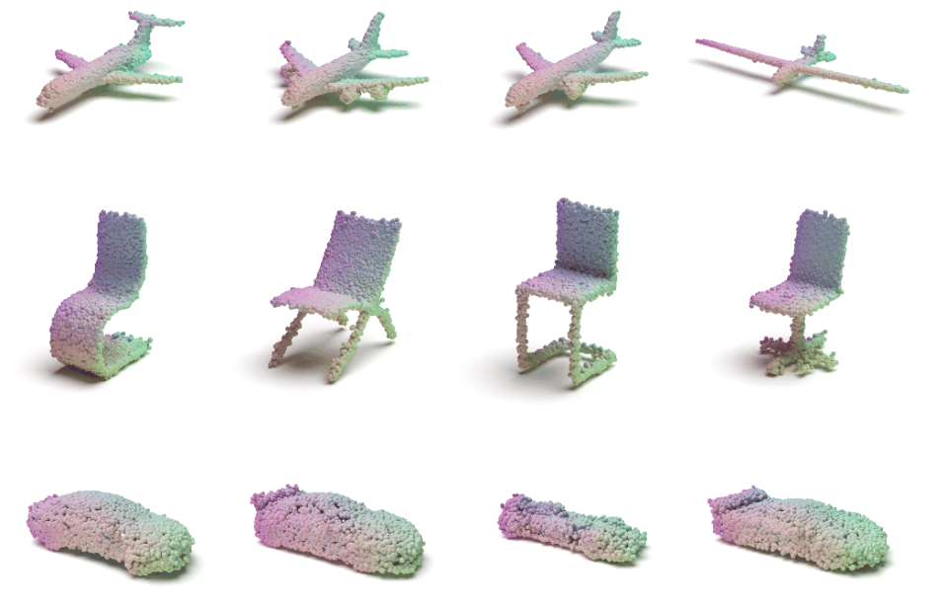
PointFlow: 3D Point Cloud Generation with Continuous Normalizing Flows
(ICCV 2019)
本文主要关注于合成高保真、高分辨率的点云。本文采用一个原理概率框架，通过将点云生成建模为分布的分布来生成三维点云。本文提出了PointFlow，它主要包含两个层次的分布，其中第一层是形状的分布，第二层是给定形状的点的分布。本文使用隐变量和变分推断的框架生成了许多高质量点云。

Slide 7
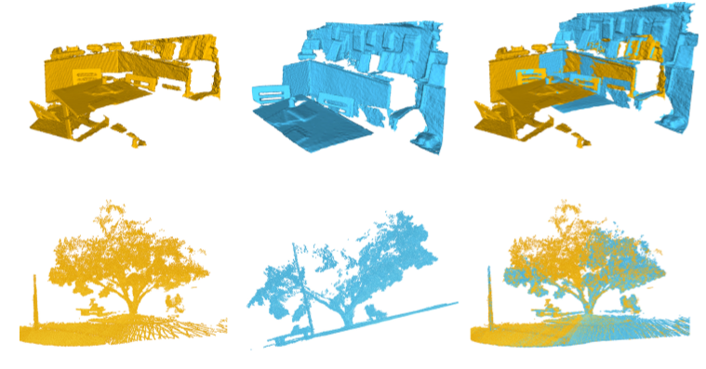
The Perfect Match: 3D Point Cloud Matching with Smoothed Densities
(CVPR 2019)
3D点云匹配任务的主要目标是将场景重叠的多个扫描（比如由传感器生成的有重叠的场景）组合成单一表示以进行进一步处理。本文提出了 3DSmoothNet 来解决这个问题：它利用基于体素的平滑密度表示(SDV)，使用卷积层与孪生网络解决这个问题。实现上，它通过兴趣点计算与局部参考帧(LRF)对齐以实现旋转不变性。尽管本文提出的模型是在室内场景训练的，但SDV和LRF是通用特征，同样适用于室外场景。

Slide 8
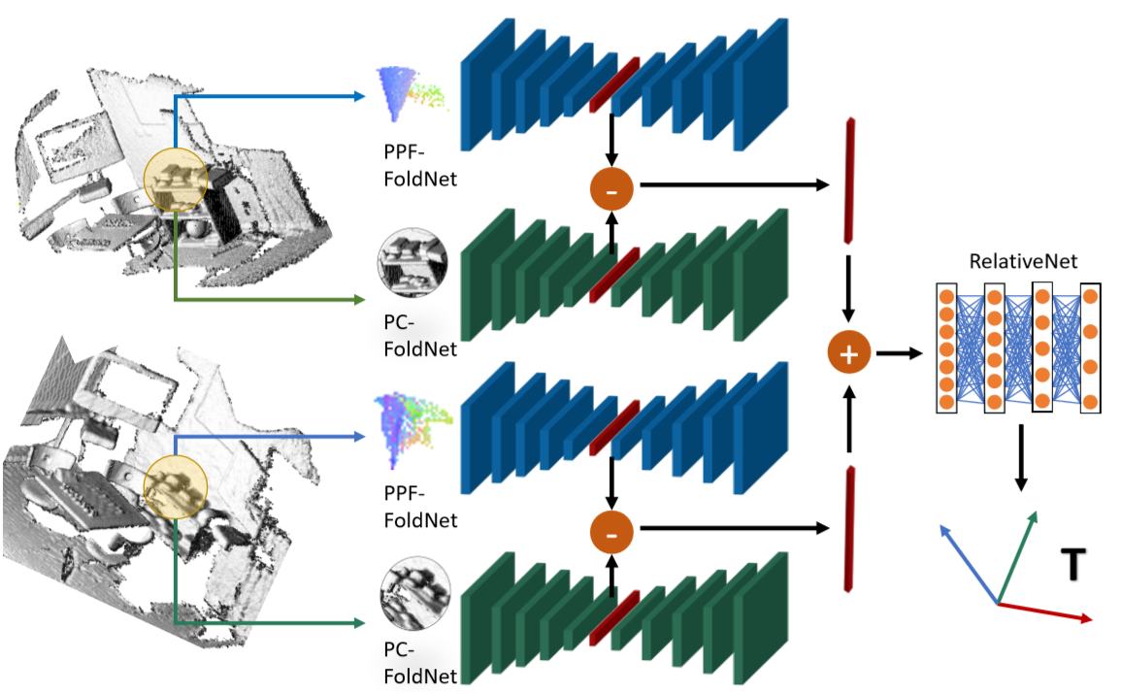
3D Local Features for Direct Pairwise Registration
(CVPR 2019)
本文采用PPF-FoldNet和PC-FoldNet分别捕获点云中的局部特征和位姿信息，这样的多任务训练模式学到了更好的特征。然后再用Relative Net进行配准。

Slide 9
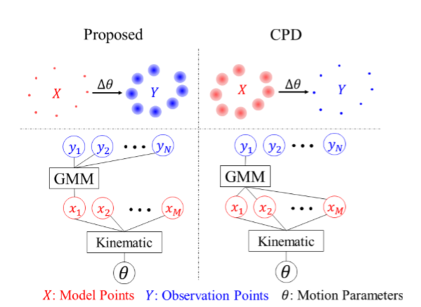
FilterReg: Robust and Efficient Probabilistic Point-Set Registration using Gaussian Filter and Twist Parameterization
(CVPR 2019)
本文将点集注册转化为最大似然估计并使用EM算法求解。通过简单的增强，E步骤可以用高效的高斯滤波方法。同时，他们还提出了一种全自动过滤器，在提高效率的同时保证有足够的精度完成配准。此外，他们还提出了一种扭曲参数（twist parameter），可以处理铰接和可变形物体的配准。

Slide 10
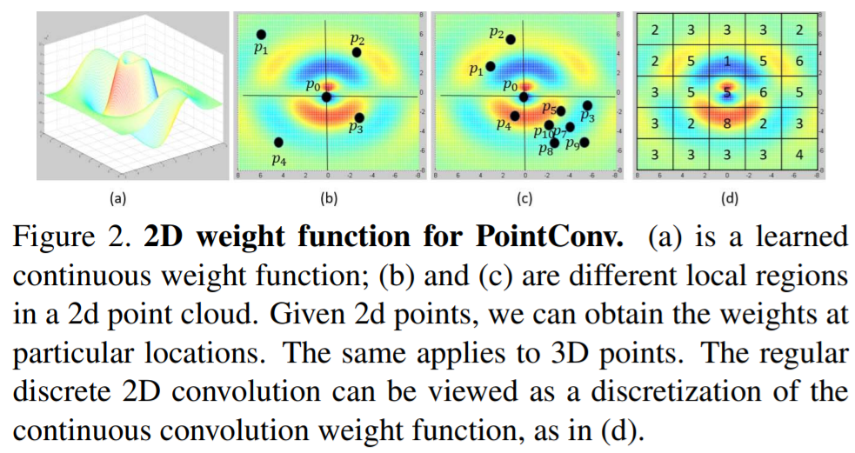
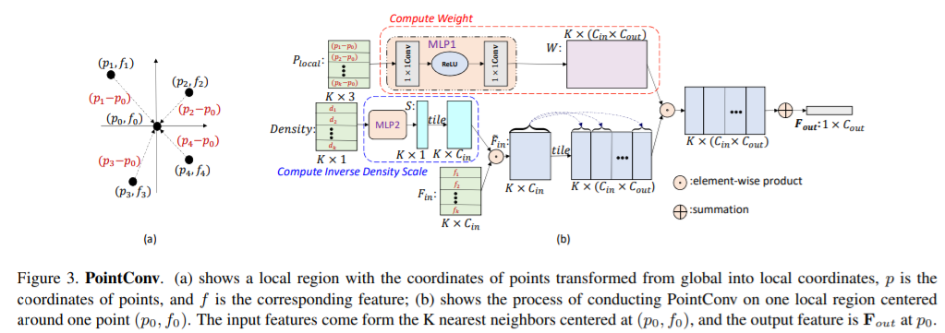
PointConv: Deep Convolutional Networks on 3D Point Clouds
(CVPR 2019)
3D点云与常规图像不同，它是不规则且无序的，因此直接对它们应用卷积神经网络比较困难。本文使提出了一个名为PoIntConv的新卷积操作，它可以在点云上进行卷积操作。本文所提出的卷积核可以看作是由权重和密度函数组成的3D点云局部坐标的非线性函数。该卷积核会考虑到3D空间中任何点集上的平移不变和置换不变性，选择K近邻作为卷积空间进行卷积操作。
Notes:
贡献包括三部分：
提出了PointConv，他是一种密度加权卷积，能够在任何一组3D点上完全逼近3D连续卷积
引入了一种有效高存储效率的方法实现PointConvert，能够使用改变求和顺序的重构来提高存储器的效率。该方法可以实现与2LD卷积网络中相同的平移不变行以及点云中点的排序不变性。
将PointConvert扩展到饭卷积，获得更高的分割结果。

Slide 11
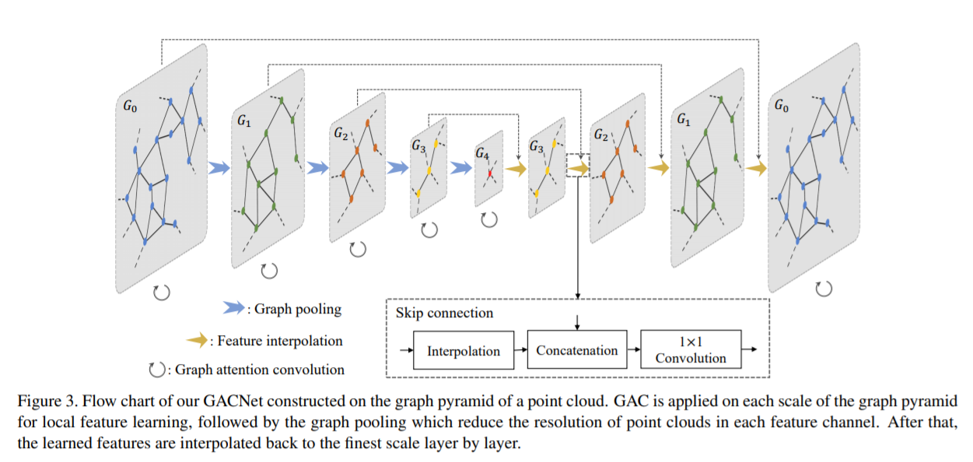
Graph Attention Convolution for Point Cloud Segmentation
(CVPR 2019)
本文主要通过GAC(Graph Attention Convolution)来解决点云分割中，传统卷积会忽略物体结构的问题。标准的卷积不区分来自不同空间位置的点，导致各个方向的邻居对中心点的贡献是类似的。具体而言，对于每个中心点，本文在邻域内随机选择K个结点构成子图，然后利用图注意力卷积做特征提取，再利用pooling技术生成子图，最终通过Upsampling等生成分割的Mask。

Slide 12
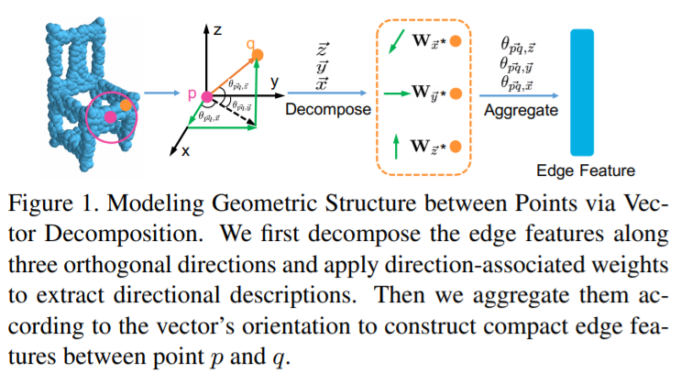
Modeling Local Geometric Structure of 3D Point Clouds using Geo-CNN
(CVPR 2019)
局部结构的建模对于卷积神经网络来说至关重要，然而，在3D点云中，局部区域中点与点之间的几何结构之前少有工作关注。本文提出了Geo-CNN模型，利用一个通用的卷积操作来捕捉点之间的局部几何关系。本文提出的模型在Model40上取得了最优的结果。

Slide 13
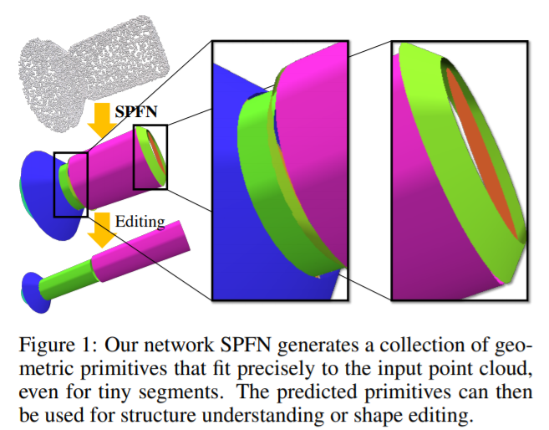
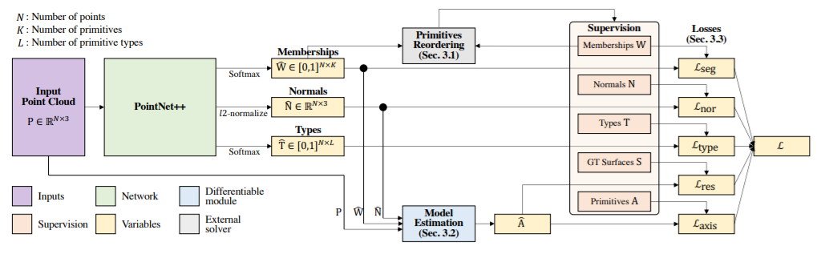
Supervised Fitting of Geometric Primitives to 3D Point Clouds
(CVPR 2019)
将几何元素拟合到3D点云上可以桥接3D的高级结构信息与低层次的3D数据。以前的工作都基于RANSAC类的方法，但他们需要仔细调整输入的参数来适应不同的形状。本文提出了SPFN(原始监督适应网络)，
Notes:
网络先生成一组几何图形，然后将这些图形与输入点云相对应。

Slide 14
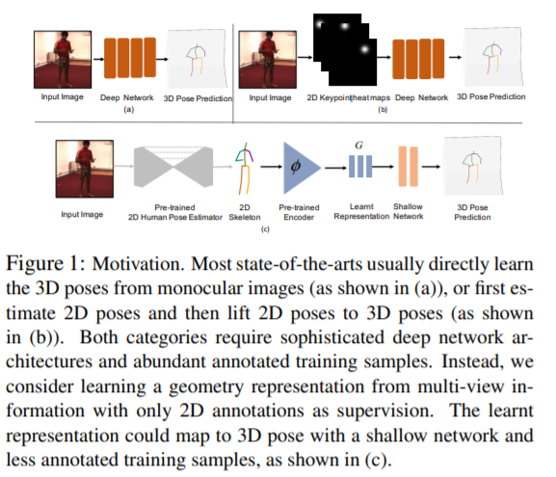
Weakly-Supervised Discovery of Geometry-Aware Representation for 3D Human Pose Estimation
(CVPR 2019)
本文主要解决的是3D人体姿态估计的问题。最近的研究表明通过构建大型的室内人体姿态3D数据集，可以做到以单目图片作为输入就可以估计人体的3D姿态。但如果想把这个任务推广到多样的环境中，主要的挑战还是在于数据集。不同于以往研究，本文旨在于使用预训练的2D人体姿态估计模型来辅助3D人体姿态生成，核心思想在于用2D骨架作为输入生成3D姿态的表示，然后通过一个浅层网络恢复3D点云。由于网络复杂度低，本文所提出的方法所需要的数据比以往的方法要更少，同时可以享受已经做得很好的2D人体姿态估计模型带来的好处。

Slide 15
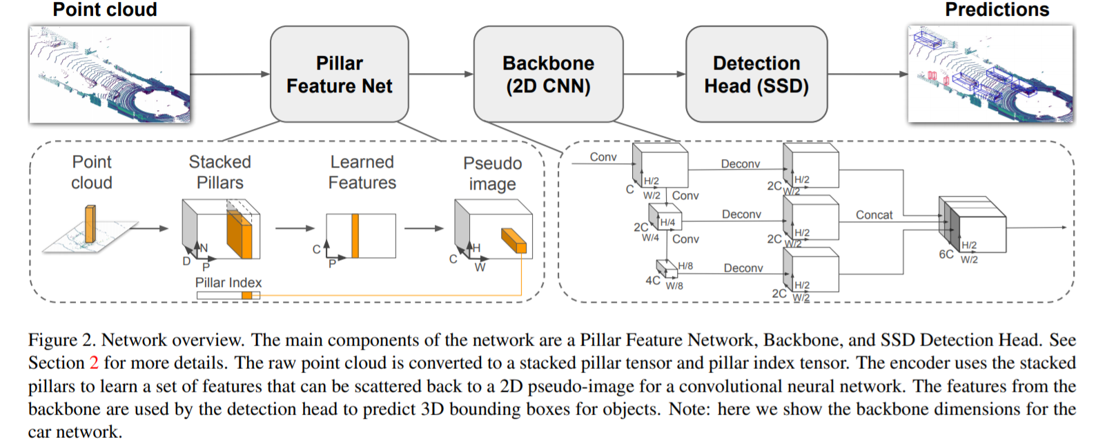
PointPillars: Fast Encoders for Object Detection from Point Clouds
(CVPR 2019)
本文旨在于解决3D目标检测的问题，主要以雷达探测到的3D点云为输入的目标检测。这个问题主要的难点在于要将点云编码为适合下游任务的格式。固定模式匹配的编码器会损失点云精度，基于数据的编码器会降低速度，本文提出了PointPillars作为下游任务的编码器，在保持精度的同时大大加速了点云编码。本文的主要思想是：先将点云处理生成虚拟图像，再用2D的卷积神经网络处理得到其表示，最后用检测网络生成3D检测框。

Slide 16
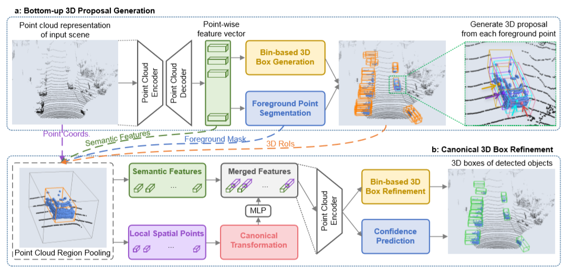
PointRCNN: 3D Object Proposal Generation and Detection from Point Cloud
(CVPR 2019)
本文提出PointRCNN用于3D物体检测。整个框架由两个过程组成，第一阶段用于3D候选区域（proposal）生成。第二阶段用于细化候选区域并得到最终检测结果。第一个阶段是通过分割来自下而上直接从点云生成候选区域。第二阶段通过结合语义特征和局部空间特征对第一阶段的结果进行细化。

Slide 17
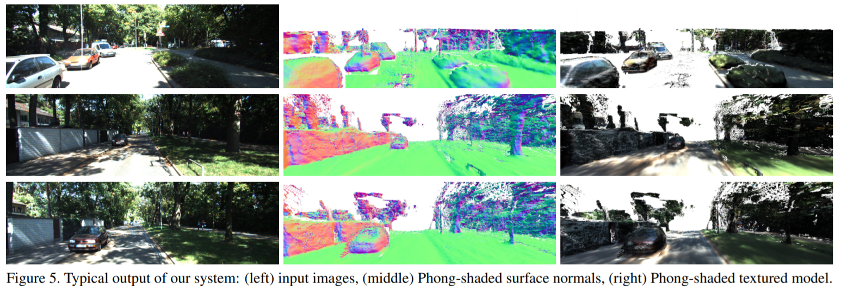
Live Reconstruction of Large-Scale Dynamic Outdoor Worlds
(CVPR 2019)
本文主要做的是实时三维重建。以前的三维重建都假设需要重建的场景是静态的，每当动态物体出现在场景中时，会出现动态物体坍缩的情况。最近有一些方法也在探索实时三维场景重建，但它们通常会丢弃动态信息，只使用边界框来表示他们（比如车的纹理会丢失），本文提出了一种可以用于室外动态环境实时重建的方法。本文将场景分割成对象和静止的背景，对于静止的背景直接建立三维场景，对于动态物体，首先做3D物体检测，然后结合RGB-D和图像融合得到3D检测框中物体的动态三维模型，最终合并形成重建场景。

Slide 18
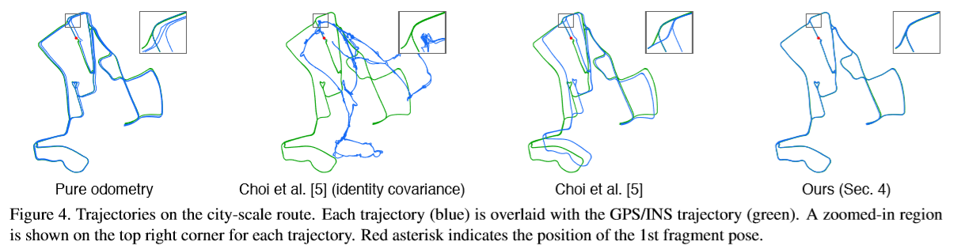
Robust Point Cloud Based Reconstruction of Large-scale Outdoor Scenes
(CVPR 2019)
本文采用贝叶斯网络来解决三维重建中的异常特征匹配和循环闭包，并使用期望最大法求解。通过长尾Cauchy分布抑制里程约束中的异常特征匹配，以及Cauchy-Uniform混合模型同时抑制异常值循环闭包约束和内部循环闭包约束的特征匹配异常值。

Slide 19
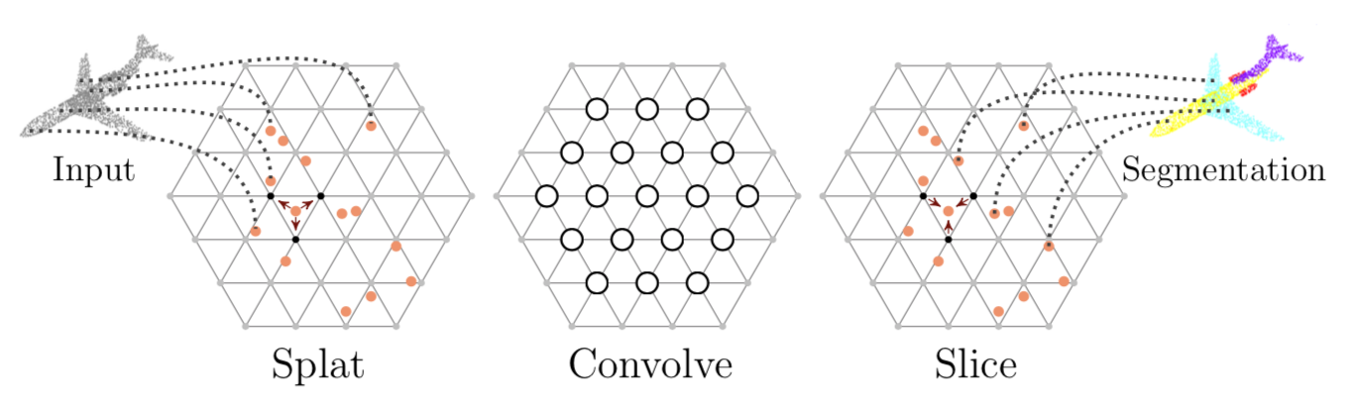
SPLATNet: Sparse Lattice Networks for Point Cloud Processing
(CVPR 2018)
本文通过将点云映射到permutohedral lattice空间中，利用该空间的优越性质对数据进行处理。网络的数据处理主要由三个部分构成：BCL（双边卷积层）将点云映射到permutohedral lattice空间中。第二步将信号通过一定的变换映射到空间中的各个顶点上，然后BCL可以对各个顶点实施卷积操作。最后一步，将卷积后的顶点值映射回各个顶点。
Notes:
permutohedral lattice空间的平面被相同形状的单形填充，不留缝隙，没有重叠

Slide 20
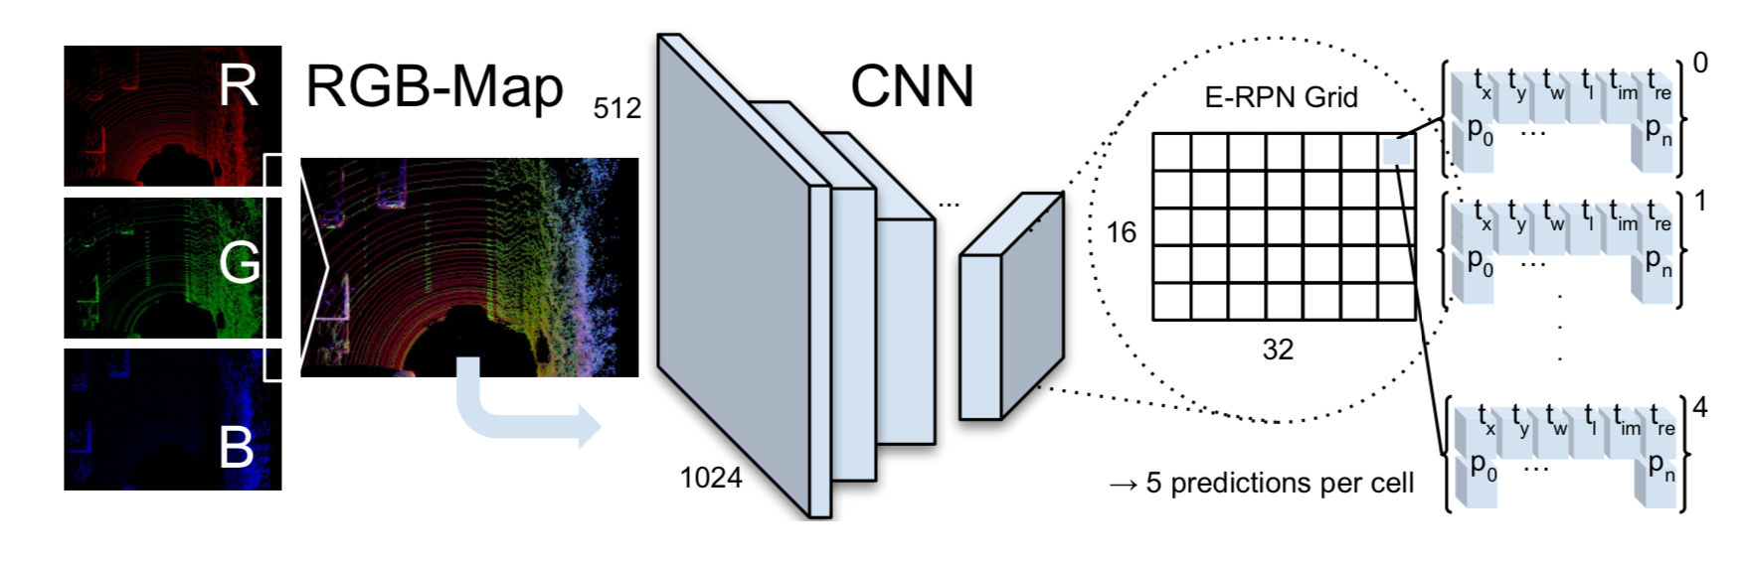
Complex-YOLO: An Euler-Region-Proposal for Real-time 3D Object Detection on Point Clouds
(arXiv 2018)
本文基于在2维空间中效果很好的YOLO，扩展了3维空间的Complex-YOLO。作者在预处理和特征提取的过程中采用多视角信息，最终产生一张2D的鸟瞰图。先将RGB-Map输入CNN进行特征提取，在转化到复空间中，采用E-RPN同时预测bounding box和所属类别。
Notes:
YOLO：You only look once。在2D空间中可以做到保持精度的同时，处理速度大大加快。
转化到复空间可能是为了预测角度，2D空间中，bounding box 没有方向。

Slide 21
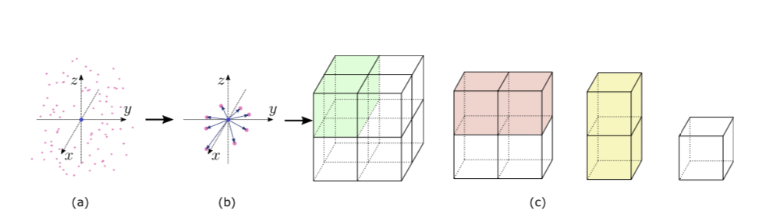
PointSIFT: A SIFT-like Network Module for 3D Point Cloud Semantic Segmentation
(arXiv 2018)
作者参考SIFT特征子，设计了PointSIFT模块，用于对三维点云在不同方向上的信息进行编码。PointSIFT有两个优越的性质：尺度感知（可以根据目标数据自动选择最合适提取特征的尺寸）和方向编码（感知不同方向下的图案信息）。
方向编码卷积：给定点p，在以p为中心点的三维空间中，可以根据8个方向划分为八个子空间，从其中分别寻找p的k个最近邻点，然后对搜索到的k近邻点的特征编码，再通过卷积操作提取特征。
Notes:
SIFT：scale invariant Feature transformer，尺度不变特征转换。
SIFT 特征是基于物体上的一些局部外观的兴趣点而与影像的大小和旋转无关。对于光线、噪声、些微视角改变的容忍度也相当高
缺点：实时性不高、有时特征点比较少、对边缘光滑的目标无法准确提取特征点。

Slide 22
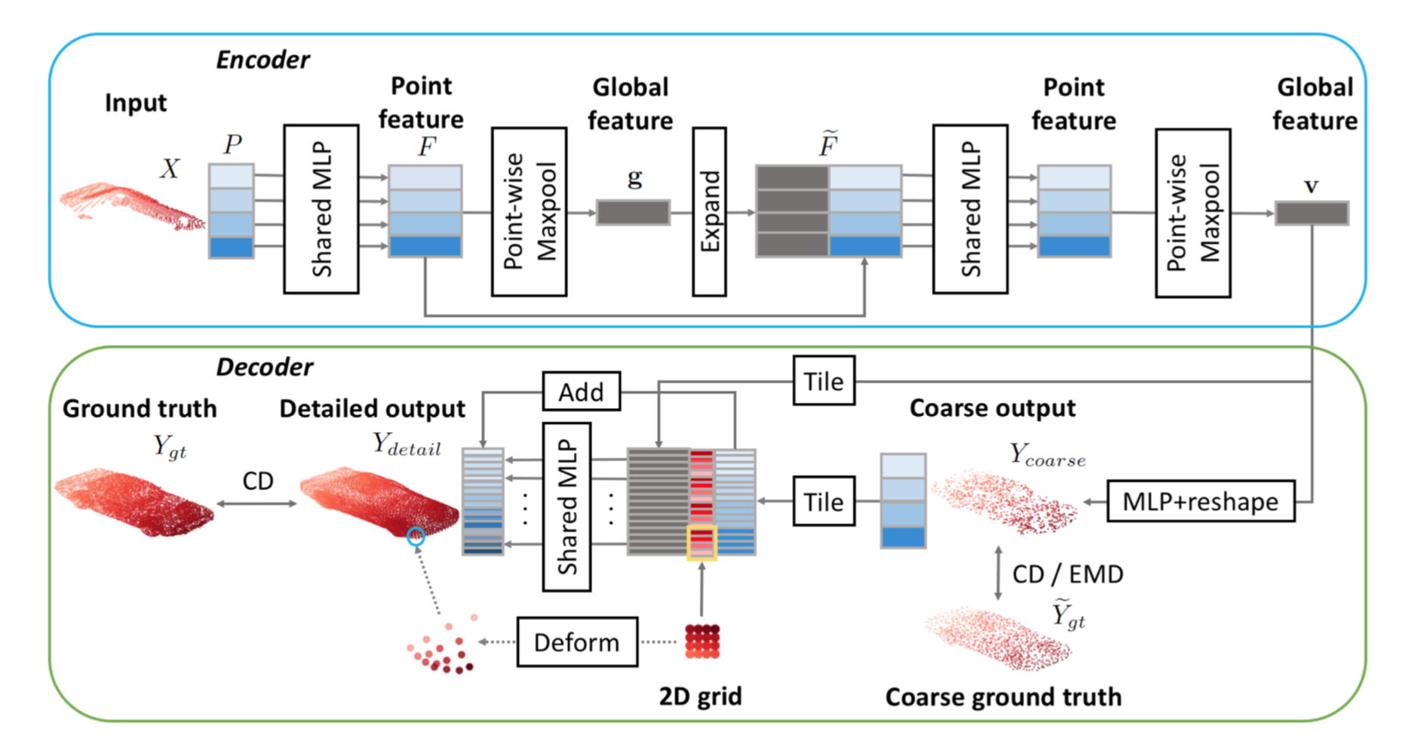
PCN: Point Completion Network
(3DV 2018)
本文作者设计了一种直接根据点云数据（不需要映射到高维空间或划分为网格）进行点云补全的网络。一共分为两个阶段，编码阶段提取出输入点云中的特征v，解码阶段先根据特征向量v生成一个粗粒度的点云，再逐渐细化得到输出。
Notes:
作者认为：全连接网络可以很好的捕捉到形状特征
该网络不需要进行形状假设等其他的前提假设。

Slide 23
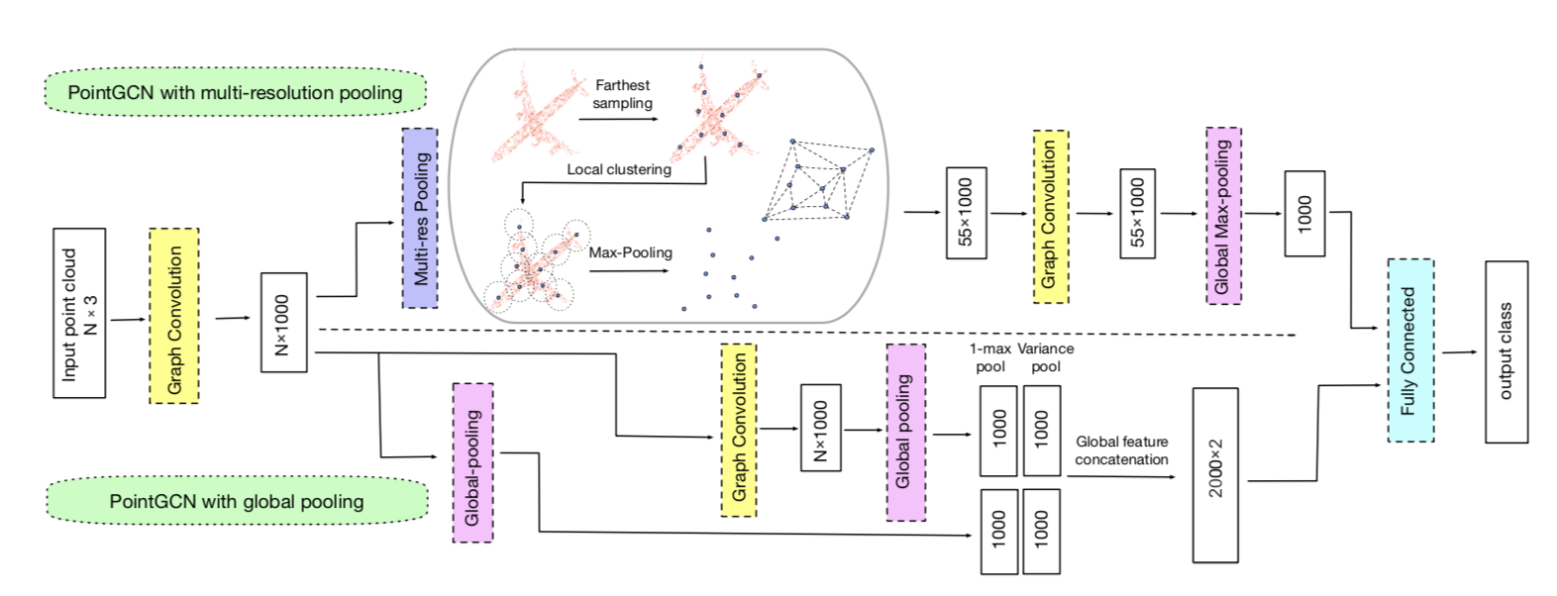
A GRAPH-CNN FOR 3D POINT CLOUD CLASSIFICATION
(ICASSP 2018)
本文作者设计了通过两种卷积和下采样的方法进行点云分类的网络结构。网络结构遵循传统的卷积-池化-全连接的结构。卷积后得到Feature map，然后通过两种池化操作来聚合特征矩阵的信息。全局池化可以计算所有点的全局统计信息，本地池化通过一组分散的点，实现多分辨率的合并。
Notes:
卷积层：通过卷积+RELU提取特征。
global pooling：有两种pooling，1-maxpooling取所有filter中的最大值，variance pooling计算所有filter的方差。
multi-resolution pooling：通过下采样一系列分散的点，再局部max-pooling。采样过程：先随机采样一部分点，然后不断取距离当前集合最远的点，直到达到采样数。

Slide 24
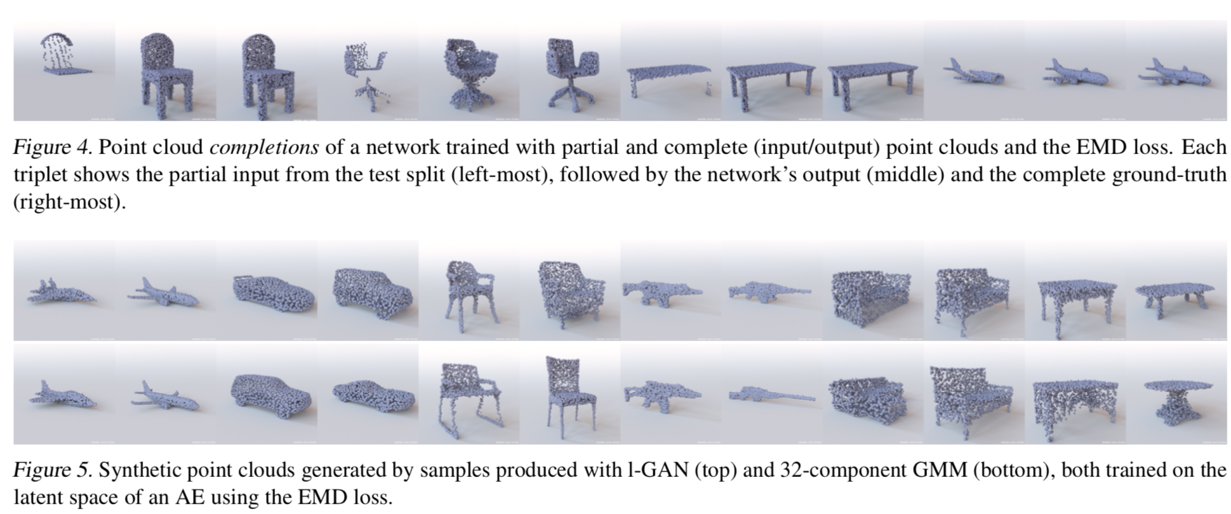
Learning Representations and Generative Models for 3D Point Clouds
(ICML 2018)
本文作者提出了采用Auto Encoder构建的表示学习网络和基于GAN的生成模型。其中AE模型对训练集中没有出现过的样本也有较好的重建质量。生成模型的构建方式为：先训练一个AE模型来得到一个隐含表示，再在该隐空间中训练一个生成模型。在隐空间中得到的生成模型的重建能力更强，对数据分布的拟合能力也更强。

Slide 25
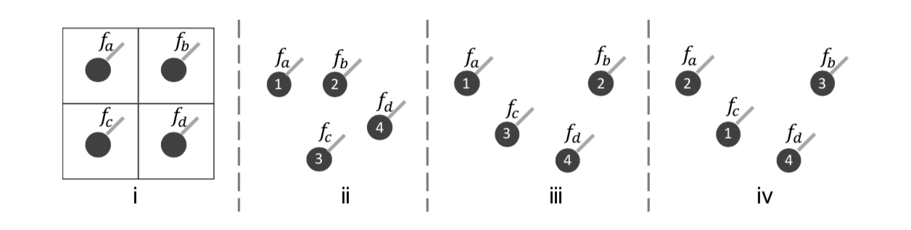
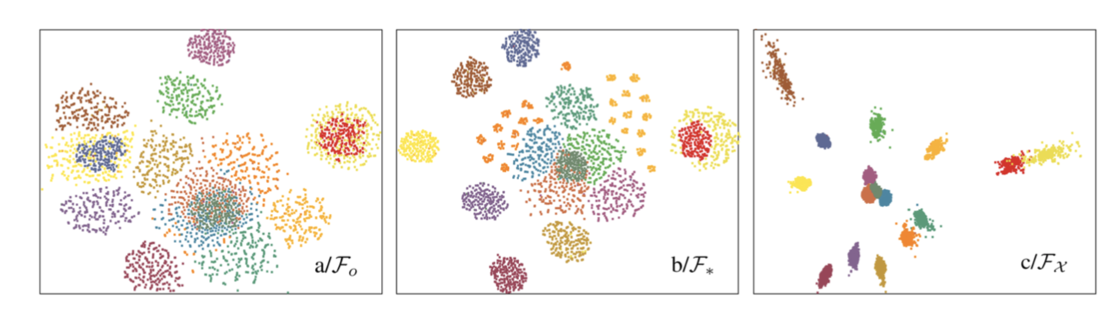

PointCNN: Convolution On $χ$ -Transformed Points
(NeurIPS 2018)
本文主要解决了卷积应用于点云的两大问题，形状信息的丢失和点排序的方差。提出了从输入点云学习x变换，然后将该变换应用于同时加权与点关联的输入特征和将他们重新排序成潜在隐含规范顺序。
转置矩阵
点云
新特征
特征
Notes:
第1种情况：上图中的ii，iii，每个点可以看作是点云，1234表示采集到的点云数据存储中的顺序，ii，iii中的数据虽然具有相同的顺序，ii中的feature a，b，c，d和ii中的feature abcd排列顺序一模一样。但是它们的形状信息不一样，那么就需要网络，可以区分出它们两个的不同，另外一种情况是如图iii和iv，iii中的feature排列是abc d，图iv的feature排列是cabd，虽然iii和iv中feature的排列顺序不同，但是他们拥有相同的形状信息以及相同的feature。
为了解决这个问题，本文作者的思路是让网络去学一个转置矩阵，比如上图中iii，它的排列顺序是abcd，经过和转置矩阵相乘之后，得到了某一种顺序能和图iv所示的cavd这种排列顺序相等。在拥有不同的结构，拥有相同的顺序的情况下，经过矩阵计算，得到两个feature是不相等的。
x-conv：先从点云中学习特征F，再从点云中学习旋转矩阵x，然后x*F 对特征进行旋转
a：原始，b：用mlp学习的特征，c：是应用了x旋转的特征

Slide 26
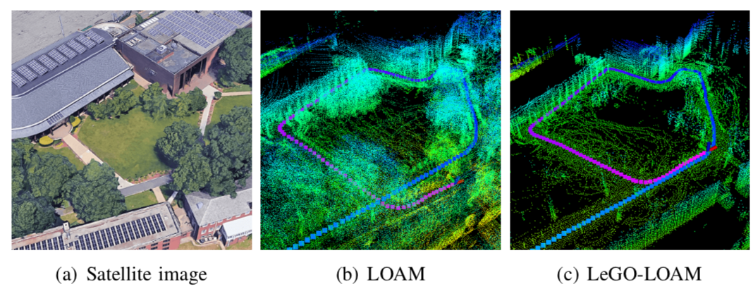
LeGO-LOAM: Lightweight and Ground-Optimized Lidar Odometry and Mapping on Variable Terrain
(IROS 2018)
本文作者提出了一个可变地形下的轻量级、地面优化的雷达测距和和测绘方法。 轻量级是指能够在低功耗嵌入式系统上实现实时姿态估计，地面优化是指在分割和优化步骤中利用了地面的约束。系统接收来自三维激光雷达的输入并输出6自由度姿态估计。整个系统分为四个模块，点云分割、特征提取（平面和边缘特征）、激光里程计和激光建图。
Notes:
第一个是分割，将单个扫描的点云投影到一个固定范围的图像上进行分割，然后第二个是将分割的点云发送到特征提取模块。第三个，激光雷达里程计使用从上一个模块中提取的特征找到在连续扫描过程中机器人位姿的转换，这些信息最终用于激光雷达用点云方式的建图中。第四个模块是融合激光雷达里程测量和建图的姿态估计结果，并输出最终的姿态估计。
六自由度：x，y，z三个直角坐标系方向的移动自由度和旋转自由度。
下面这个图中，那条小路，可以看到LOAM建图有误差。论文提出的方法做了闭环检测。

Slide 27
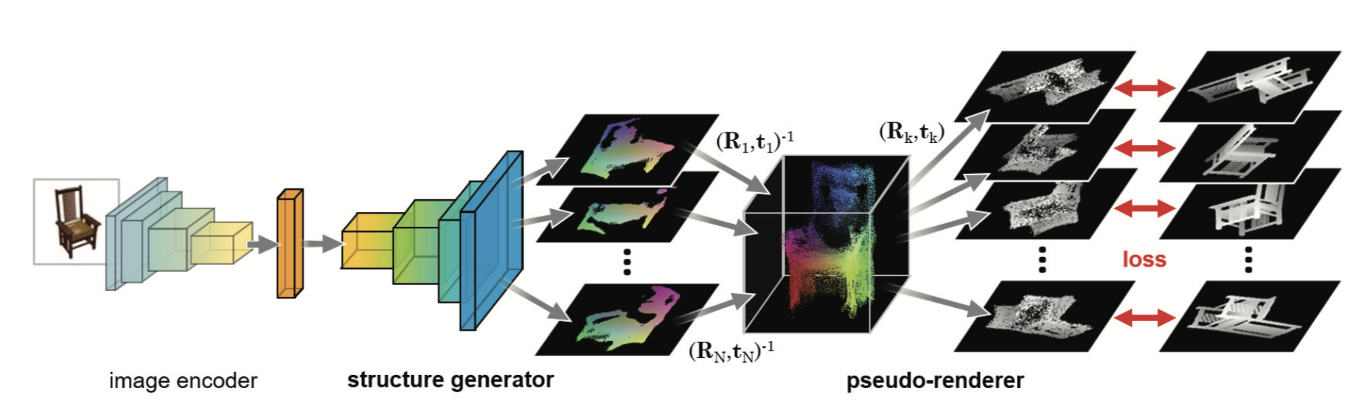
Learning Efficient Point Cloud Generation for Dense 3D Object Reconstruction
(AAAI 2018)
本文作者提出了一种点云生成的建模框架，采用2D卷积从多个视点预测3D结构，并应用几何推理和2D投影进行优化。同时，作者还提出了一个伪渲染模块，它是一个可微分的、用于逼近真是渲染操作的模块，以便合成新的深度图进行优化。网络的基本结构：2D图片-提取特征-分多视角-伪渲染-多视角融合。

Slide 28
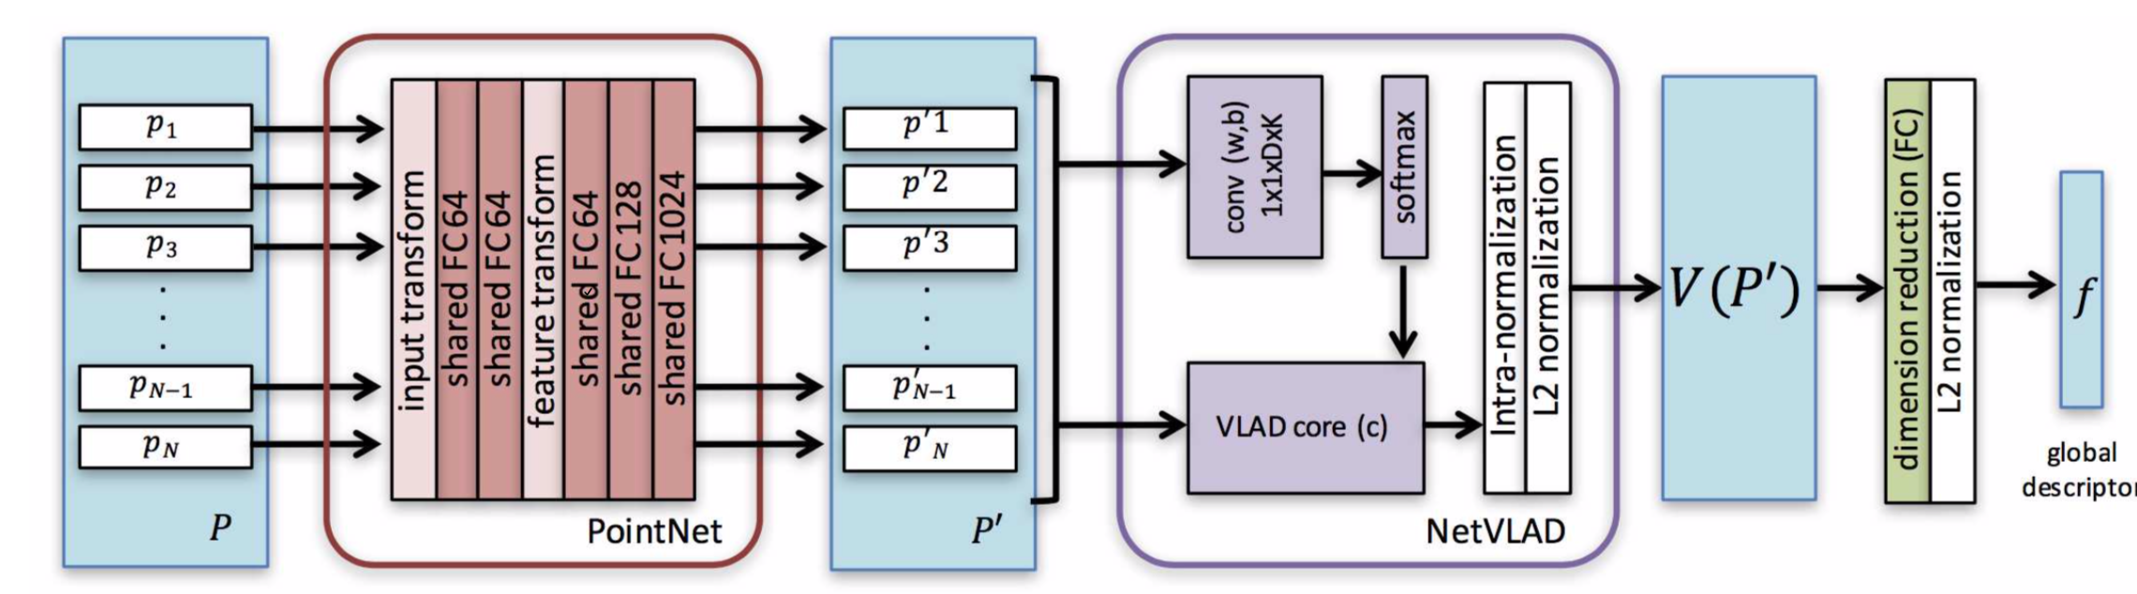
PointNetVLAD: Deep Point Cloud Based Retrieval for Large-Scale Place Recognition
(CVPR 2018)
本文作者提出了用点云检索应用于场景识别的任务，并提出了一个数据集和新的loss计算方法。
Notes:
提出了一种做场景识别的新方向。
网络结构是PointNet和VLADNet的结合。
VLAD（Vector of locally aggregated descriptors，局部聚合向量），这是一种传统的特征提取方法
NetVLAD：将传统的VLAD结构嵌入到CNN网络结构中去

Slide 29
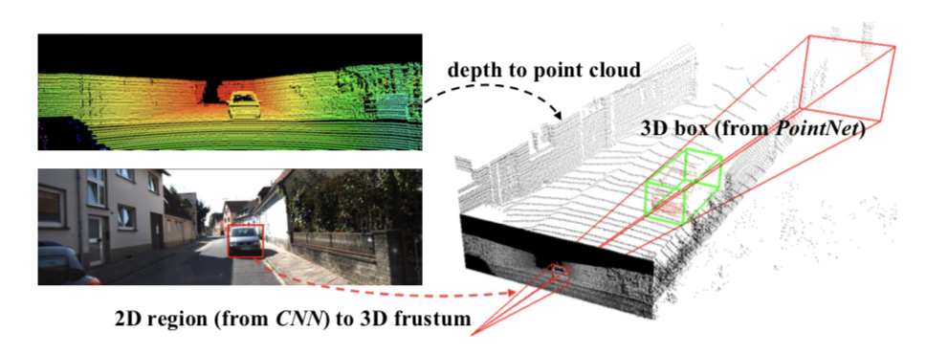
Frustum PointNets for 3D Object Detection from RGB-D Data
(CVPR 2018)
本文作者采用Frustum PointNet实现3D场景下目标检测的网络。网络的输入数据是RGB-D图像，先用一个2D目标识别算法确定目标在RGB图像中的位置。在给定这个位置后，确定其对应的视锥。随后，通过PointNet进行Instance Segmentation、T-Net确定其中心残差（与视锥有关），获得目标的3D box。
Notes:
viewing frustum: 称视景体、视锥，是三维世界中在屏幕上可见的区域，即虚拟摄像机的视野。任何在此之外的物体都不会被渲染。

Slide 30
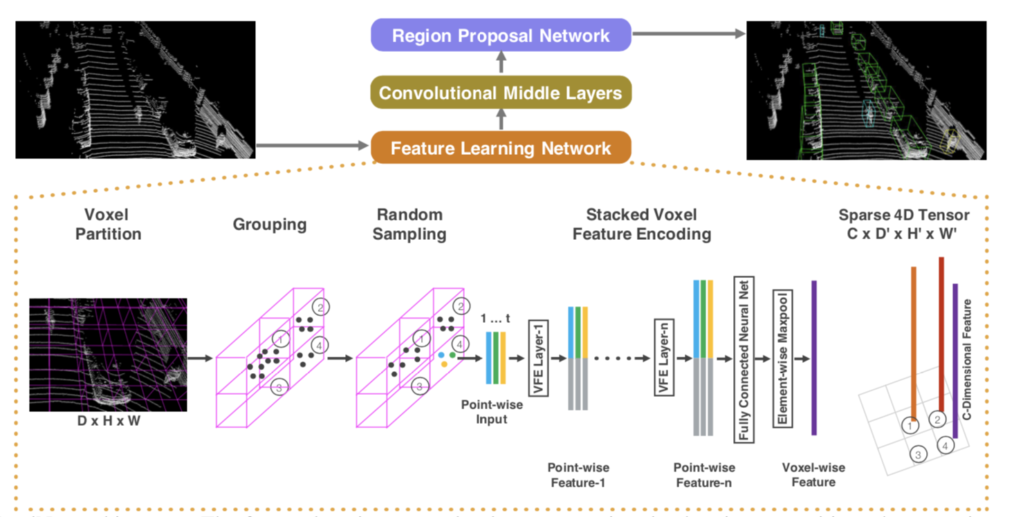
VoxelNet: End-to-End Learning for Point Cloud Based 3D Object Detection
(CVPR 2018)
作者提出了一个端到端的网络架构，实现了精度较高的物体检测任务。将稀疏的点云数据转化为稠密的voxel张量，再进行特征提取、3D卷积核、特征整合，输出预测结果。
Notes:
特征提取层：将点云划分为voxel形式，使用层级的VFE层提取特征，得到稀疏的voxel-wise特征张量。
中间卷积层：使用3D卷积，得到全局特征张量。
RPN层：特征整合，anchor提取，输出预测结果：概率预测图，回归图。
精确应该指的是准确率高，论文中没有给出其他的实验结果对比。

Slide 31
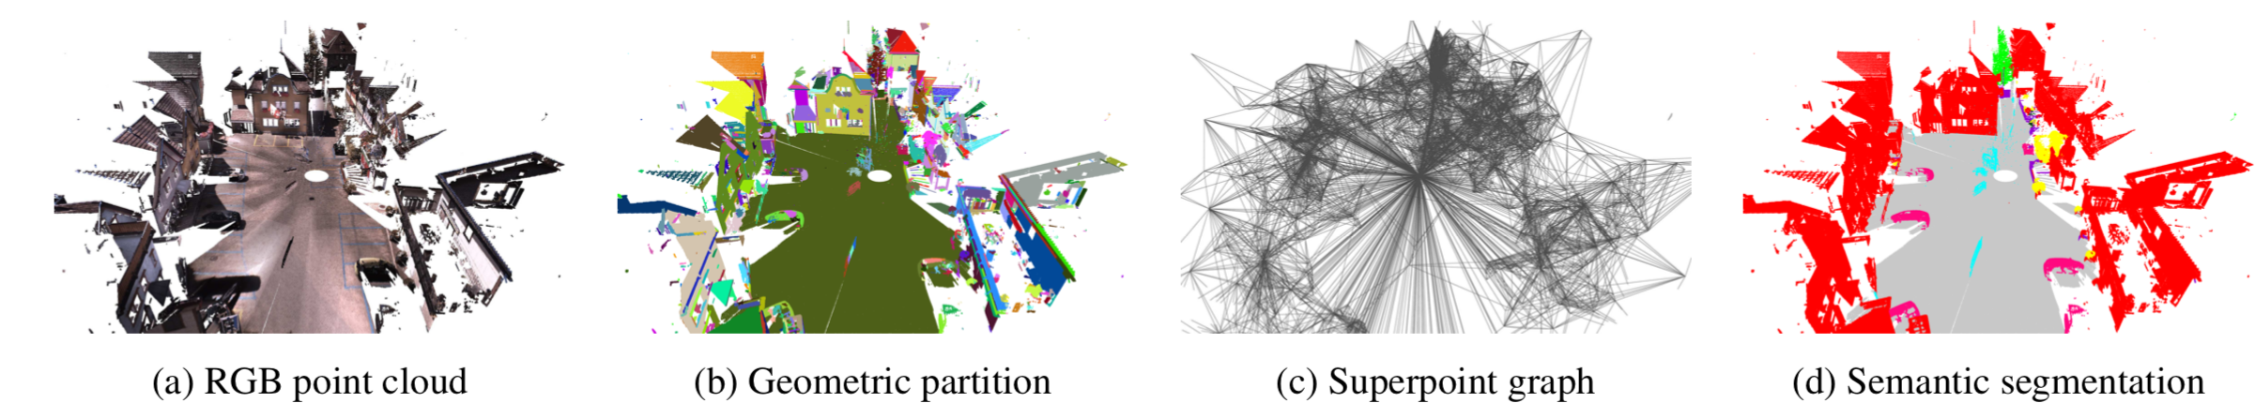
Large-scale Point Cloud Semantic Segmentation with Superpoint Graphs
(CVPR 2018)
本文作者采用SuperPoint Graph（SPG)来处理点云语音分割任务。先将点云数据转化为由简单几何形状组成的Geometric partition，每个几何形状称为一个Superpoint。将superpoint连接起来组成SPG，其中边的属性包含了向下文信息。最后采用PointNet对SPG进行Embedding，再用图卷积进行语义分割。

Slide 32
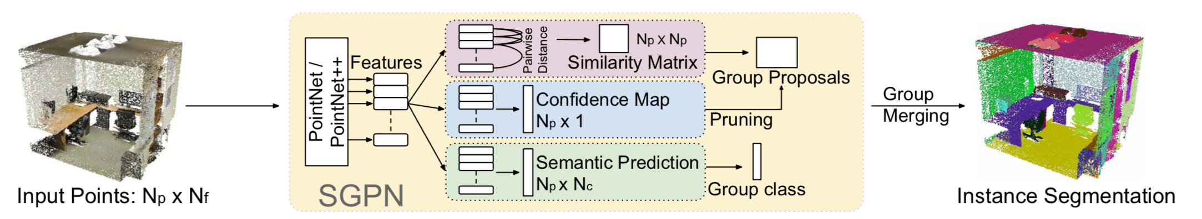
SGPN: Similarity Group Proposal Network for 3D Point Cloud Instance Segmentation
(CVPR 2018)
本文作者提出在特征空间中计算相似矩阵进行实例分割的思想。首先使用PointNet/PointNet++来获取点云的特征，然后在特征的基础上计算三个属性矩阵相似矩阵、置信度矩阵和语义分割矩阵，最后将所有结果整合即可得到实例分割结果
Notes:
相似矩阵是一个Np×Np的矩阵，其中i行j列的元素表示的是点Pi和Pj的是否属于同一个分割实例。通常而言，同一个分割实例中的点的相似度更高，即特征向量的距离更近。换句话说，属于同一类别但是不同实例的点云的距离也较远。
置信度矩阵的主要目的是反映每一个聚类是一个正确分割实例的可信度。
语义分割矩阵是一个基于点的分割器。
直接通过相似矩阵生成的聚类结果会存在较多的噪声和重叠。本文通过去除一些置信度较低的聚类结果，并进一步使用极大值抑制等方法最终得到一个噪声较低和没有重叠的聚类结果。 当聚类完成后，每一个点都会属于某一个实例。但是在两个实例的相邻区域，点则可能属于两个实例；本文的方案就是将该点随机设置为某一个实例。

Slide 33
3D Semantic Segmentation with Submanifold Sparse Convolutional Networks
(CVPR 2018)
提出了一种新的卷积操作，以解决点云稀疏卷积的问题，效果很好。论文设计卷积的基础操作，比较难懂。

Slide 34
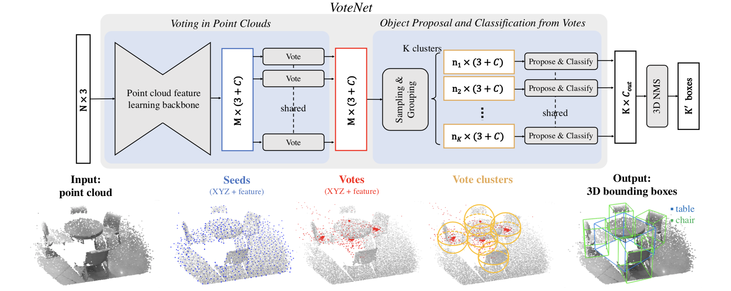
Deep Hough Voting for 3D Object Detection in Point Clouds
(ICCV 2019)
本文提出了一个基于深度点集和霍夫投票的端到端的3D目标检测网络。模型先通过PointNet++学习点云的特征，然后对点云随机采样，并根据他们的特征生成投票。通过投票可以生成靠近对象中心的点，再对这些点进行分组和聚合，生成box proposals。
Notes:
传统的霍夫投票：给定一组带有带注释的对象边界框的图像集，使用存储在图像补丁(或它们的特性)和它们到相应目标中心的偏移量之间的映射构建一个codebook。在推理时，从图像中选择兴趣点以提取周围的补丁(patch)。然后将这些补丁与codebook中的补丁进行比较，以检索偏移量并计算投票。由于对象补丁倾向于一致投票，因此集群将在目标中心附近形成。最后，通过将集群投票追溯到它们生成的补丁来检索对象边界。
投票的两个特点：投票是针对稀疏集合设计的，因此很自然地适合于点云。其次，它基于自底向上的原理，积累少量的局部信息以形成可靠的检测。
网络结构说明：给定一个包含N个点和XYZ坐标的输入点云，一个主干网络(使用PointNet++实现)，对这些点进行采样和学习深度特性，并输出M个点的子集。这些点的子集被视为种子点。每个种子通过投票模块独立地生成一个投票。然后将投票分组为集群，并由proposal模块处理，生成最终的proposal。

Slide 35
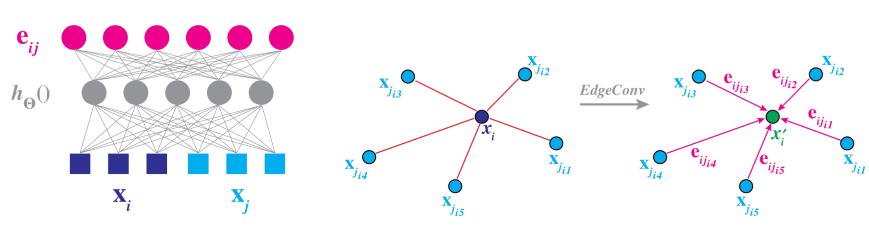
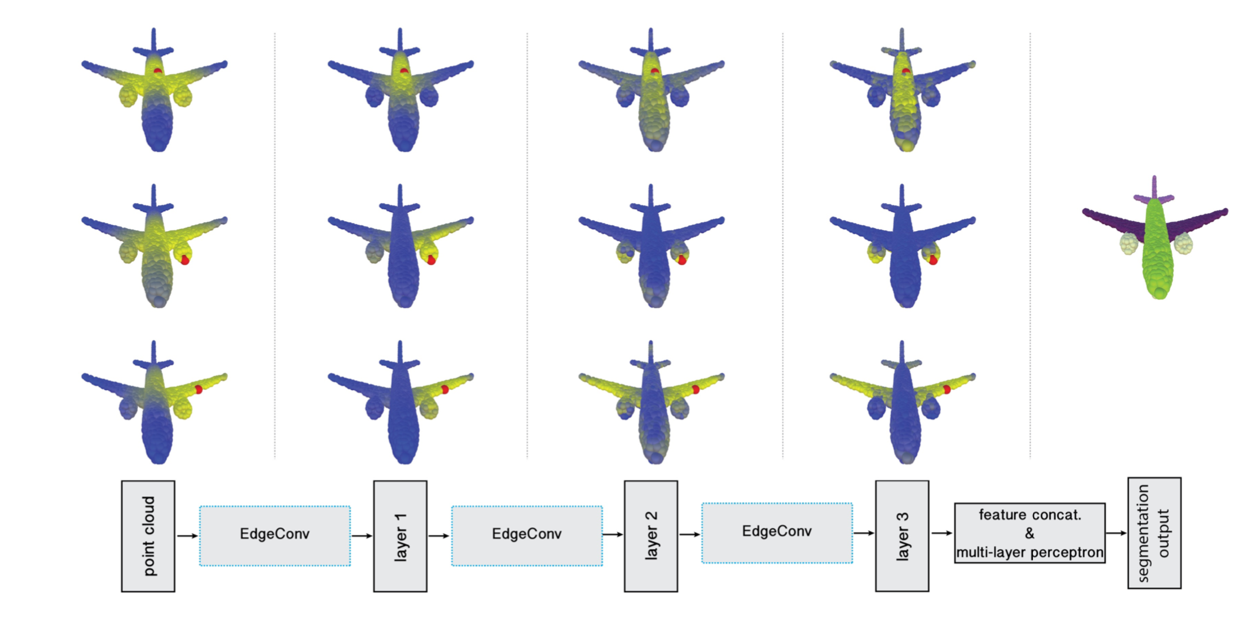
Dynamic Graph CNN for Learning on Point Clouds
(TOG 2019)
本文提出了一个新的神经网络模块，EdgeConv，有如下几个特点：
保证置换不变性，可以捕获局部几何信息
DGCNN动态更新图，语义上将点聚合起来
EdgeConv可以嵌入多个已有点云框架中
Notes:
图一：knn得到附近的k个点，计算边缘特征，然后进行聚合操作（加和等），动态图每次都重新计算点在特征空间中的最近邻点。
DGCNN：整体的网络结构跟PointCNN很相似，都使用了一个空间变换单元，最后计算了一个全局信息。
跟PointNet和PointNet++相比，模型大小，时间和准确率都有提升

Slide 36
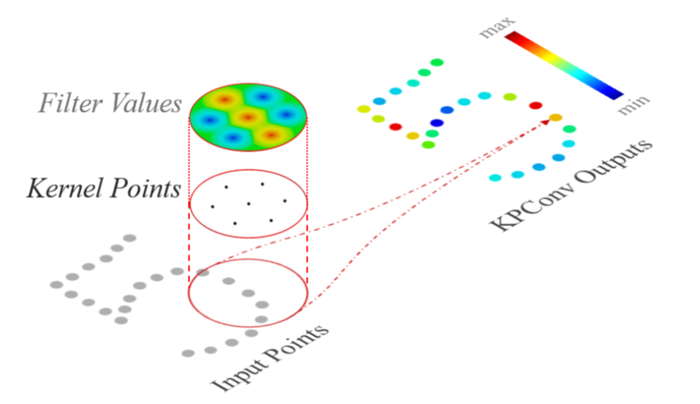
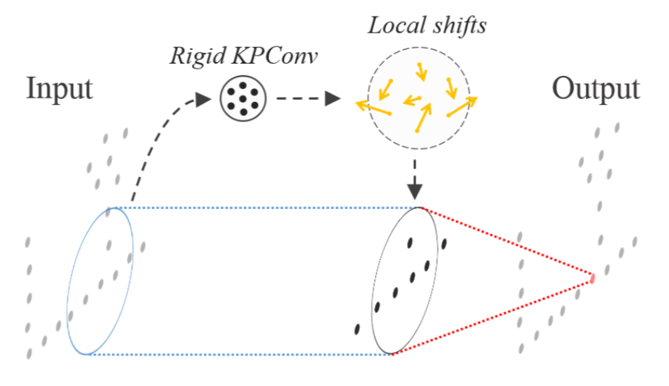
KPConv: Flexible and Deformable Convolution for Point Clouds
(ICCV 2019)
本文提出了两种卷积核：刚性和可变形KPConv。刚性KPConv卷积核的感受野是球形，由一系列带有权重的kernel points组成，每个kernel point都有一个影响距离（influence distance）。输入点云与kernel points的每个一点的权重矩阵相乘，然后通过一个相关系数加权求和，超过影响距离的点不会和kernel point相乘。刚性KPConv的kernel points分布是通过求解优化问题得到的，可变形KPConv在刚性KPConv的基础上加入了offset调整kernel point的位置
Notes:
rigid kernel分布的优化问题，k个点的分布满足：彼此之间离得尽量远，并且包含在同一个球内。
经过实验，rigid kernel在简单的任务上表现更好，比如物体分类和小型的分割问题。deformable kernel在比较复杂的任务上表现更好。

